Slide 1
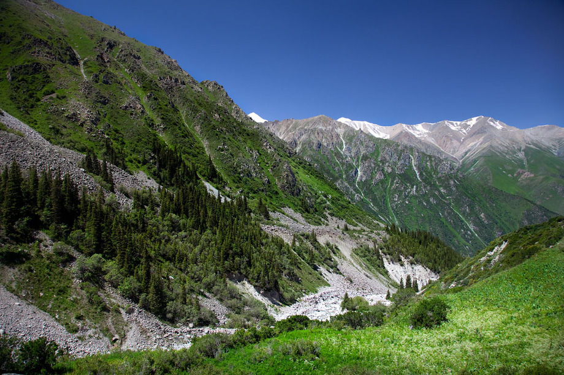
Кыргызстан

Slide 3
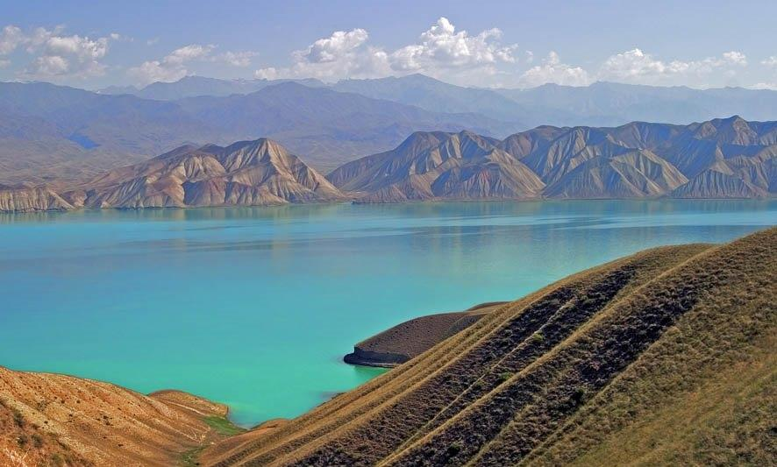

Slide 5
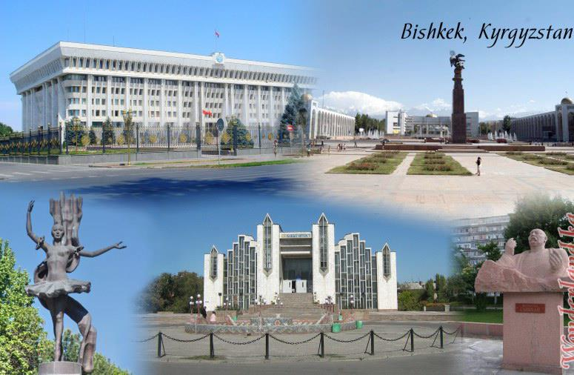

Slide 6
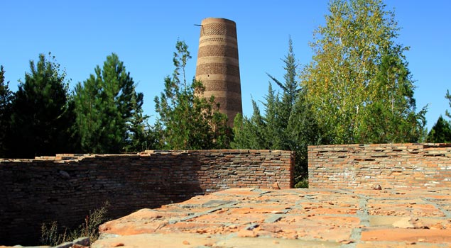
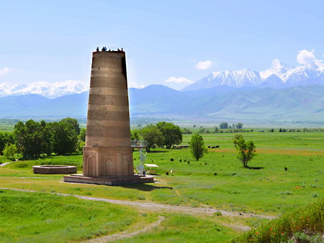

Slide 9
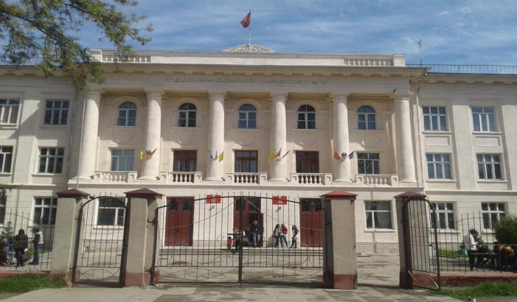
Токмок шаарындагы академик
Х. А. Рахматулин атындагы филиалы
Филиал им. академика
Х. А. Рахматулина в г. Токмок

Slide 11
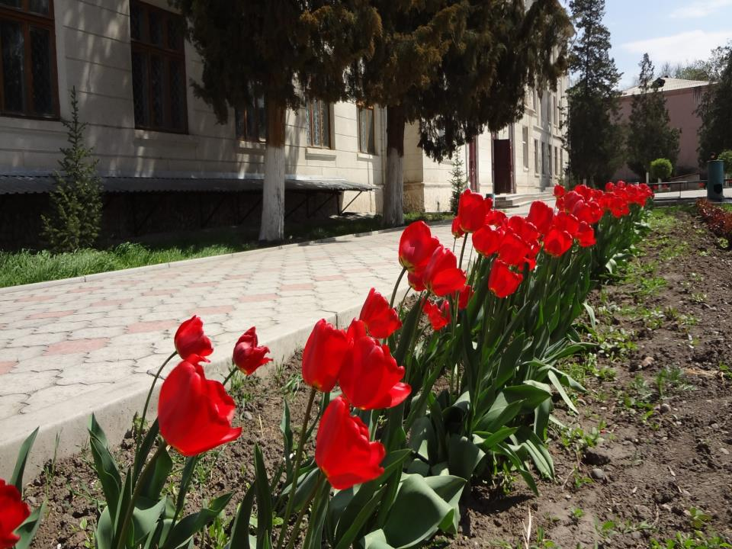

Slide 12
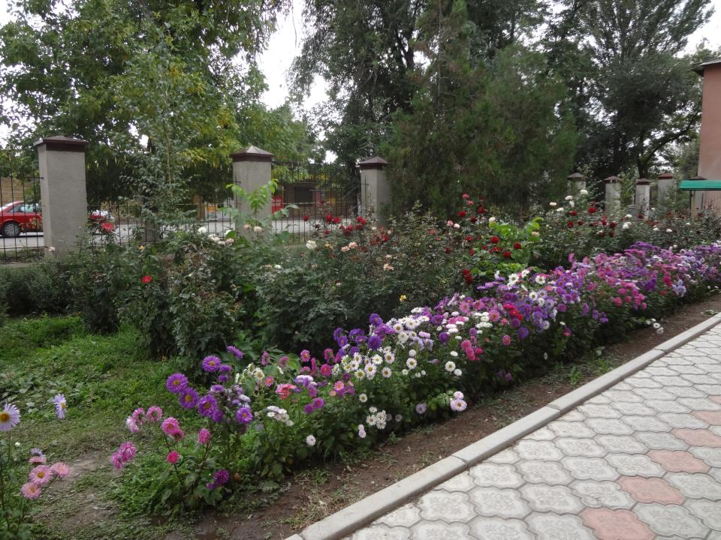

Slide 13
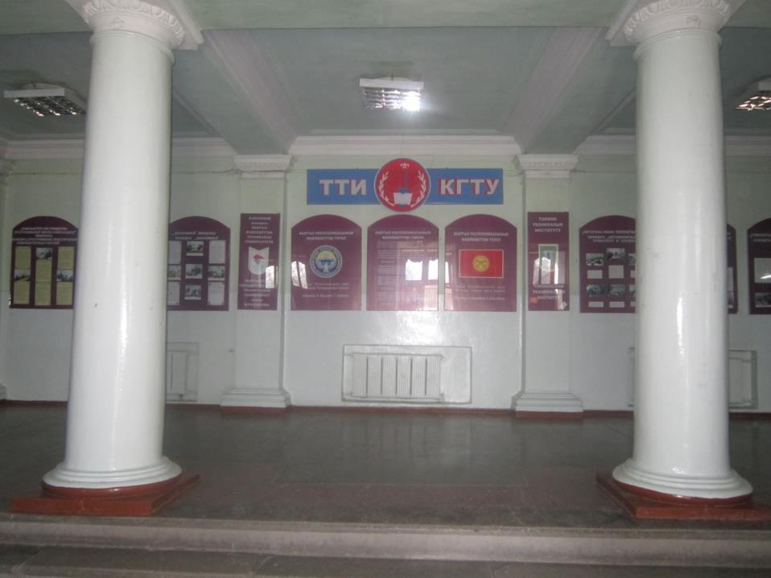

Slide 14
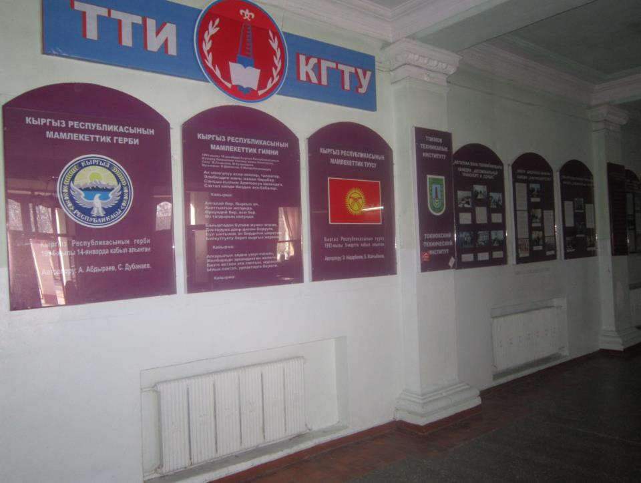

Slide 15
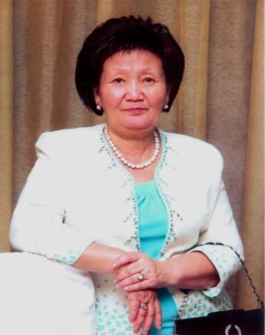
Директор филиала им. академика Х. А. Рахматулина в г. Токмок при КГТУ им. И. Раззакова к.п.н., профессор КГТУ Койчуманова Жылдыз Мааметовна

Slide 16
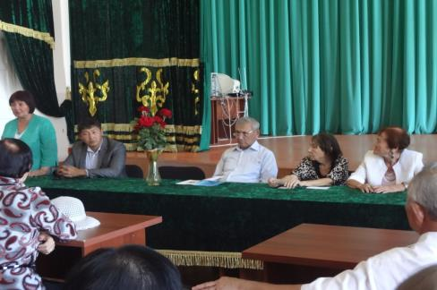
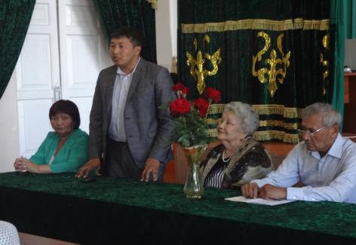
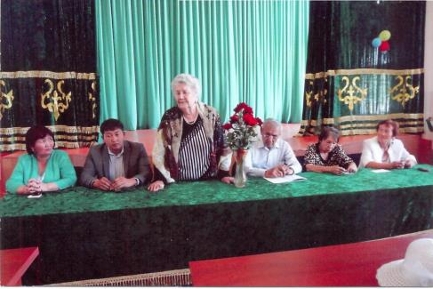
4.06.2015 года – встреча с племянниками Х.А. Рахматулина

Slide 17
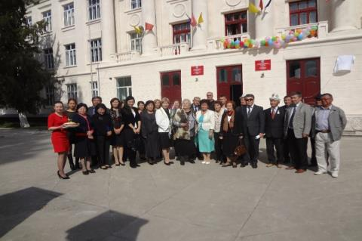
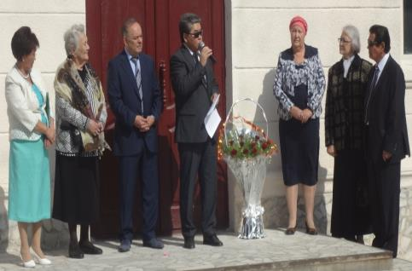
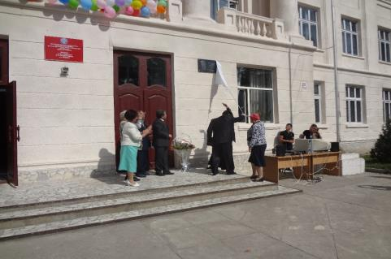
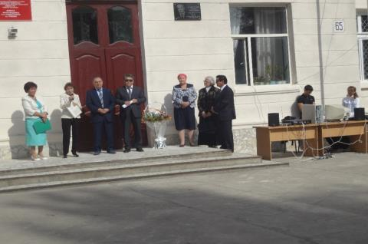
5.10.2015 года - открытие мемориальной доски Х.А. Рахматулина

Slide 18
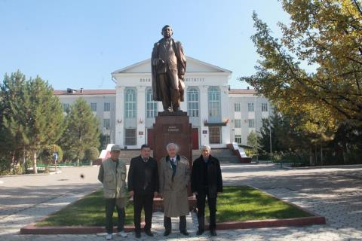
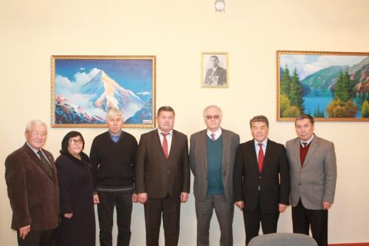
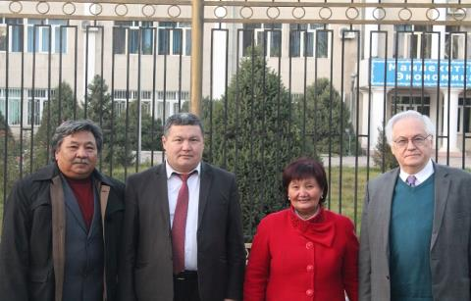
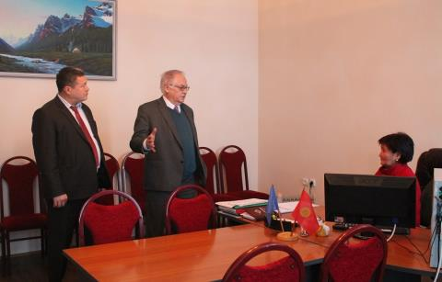
24.10.2015 года – встреча с учеником Х. А. Рахматулина академиком Р. И. Нигматулиным

Slide 19
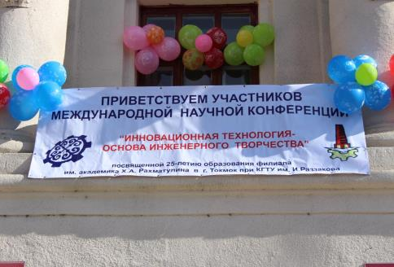
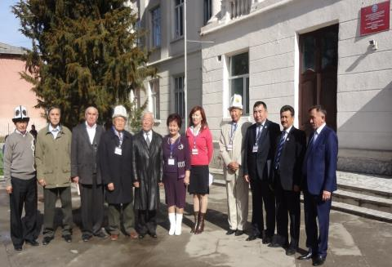
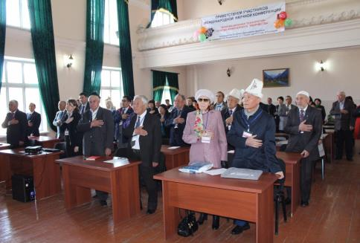
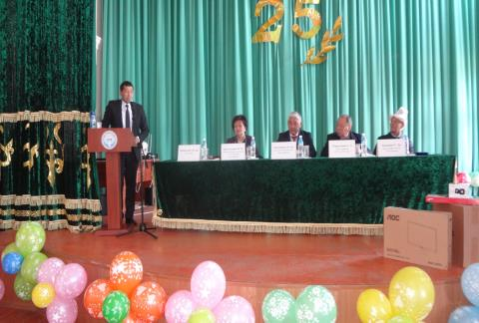
14.04.2017 года – международная научная конференция

Slide 20
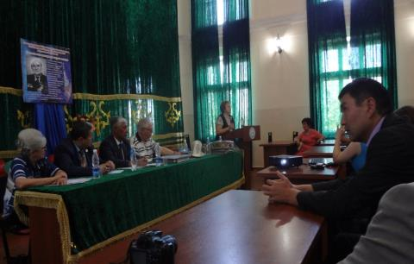
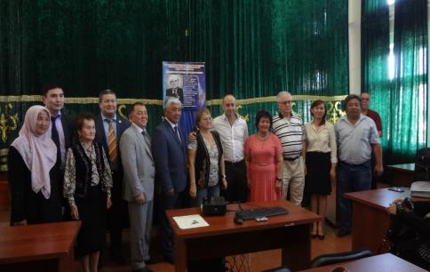
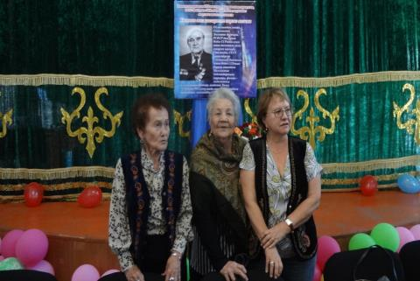
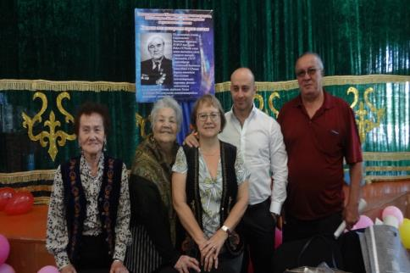
2.06.2017 года – встреча с дочерью и племянниками Х.А.Рахматулина

Slide 21
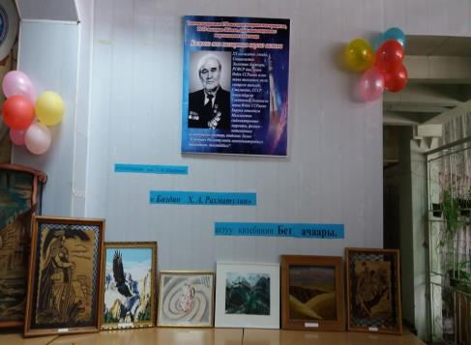
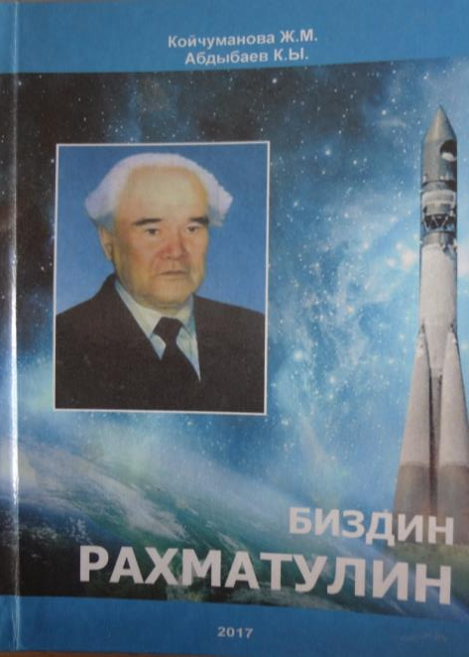
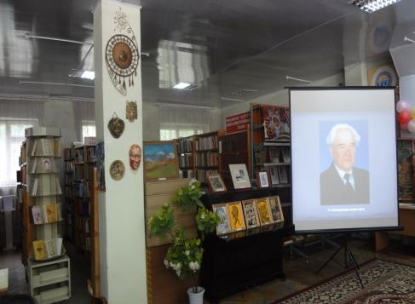
16.05.2017 год – презентация книги «Биздин Рахматулин»

Slide 22
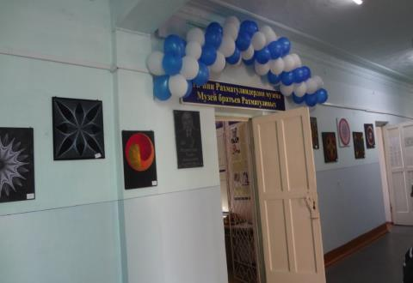
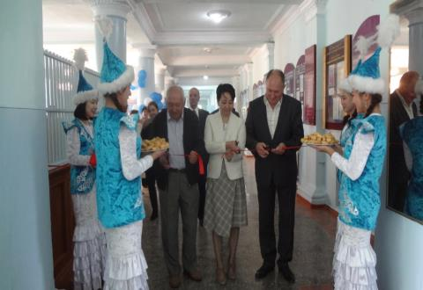
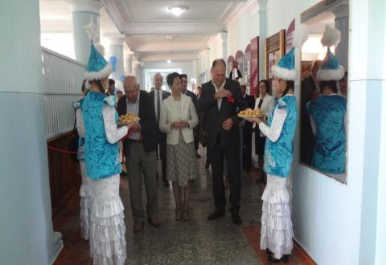
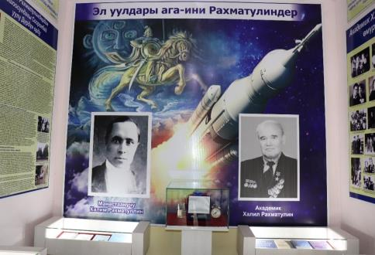
23.09.2021 года – открытие Музея братьев Рахматулиных

Slide 23
19.11.2021 года – международная научная конференция

Slide 24
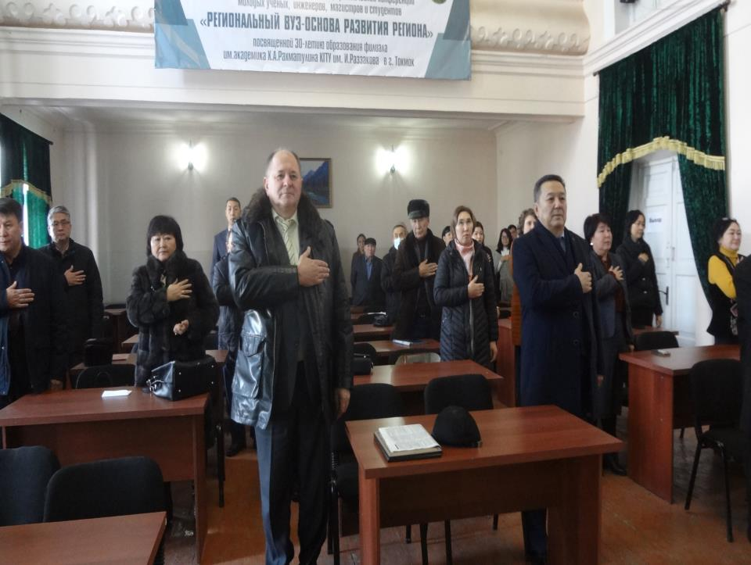

Slide 25
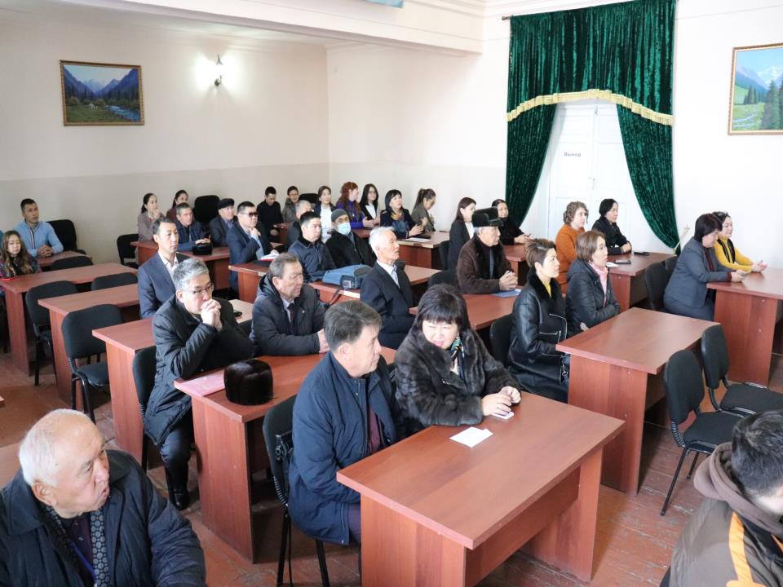

Slide 33
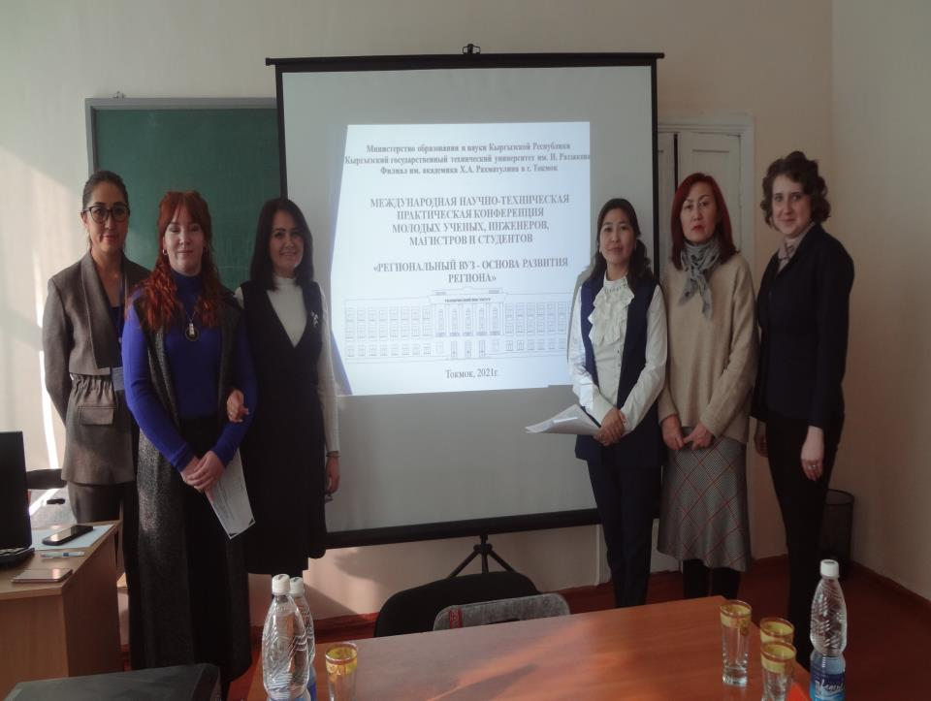

Slide 34
МЫ ОБУЧАЕМ
ПО СЛЕДУЮЩИМ
НАПРАВЛЕНИЯМ:

Slide 35
570400 Графический дизайн (очная- 4 года)
После окончания полного курса выпускники могут работать в отрасли легкой промышленности в качестве дизайнеров, обеспечивающих моделирование изделий легкой промышленности, а именно проектируют и моделируют одежду, обувь, головные уборы, трикотажные изделия.

Slide 37
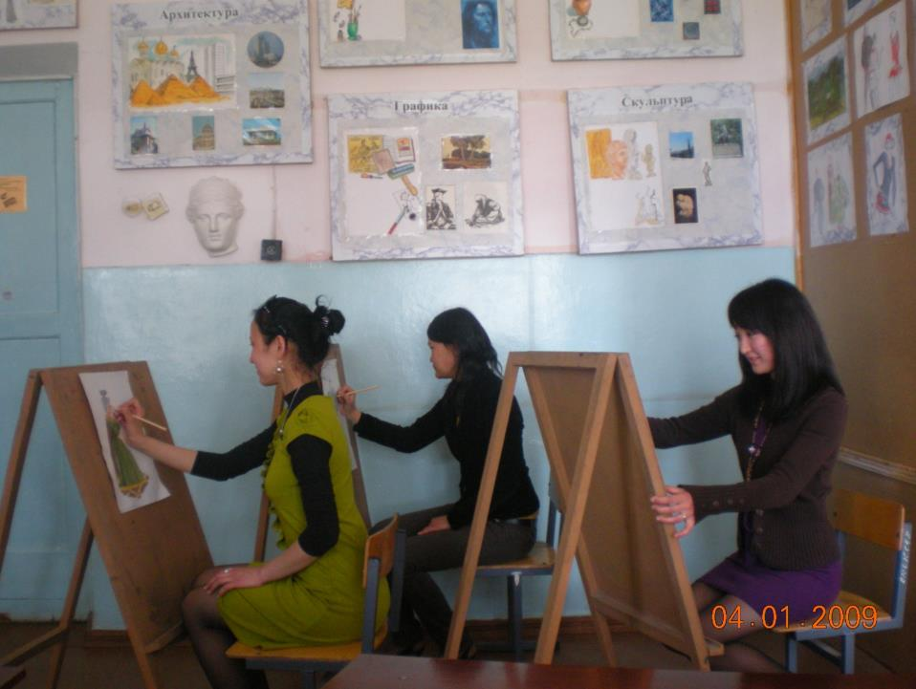

Slide 38
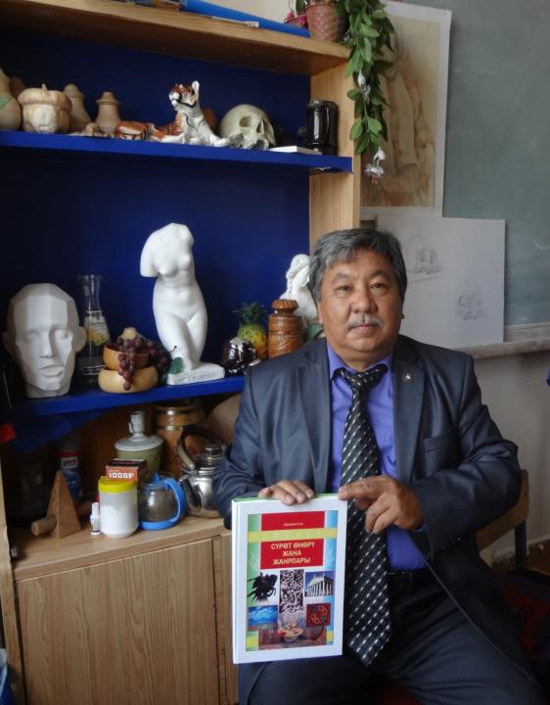

Slide 39
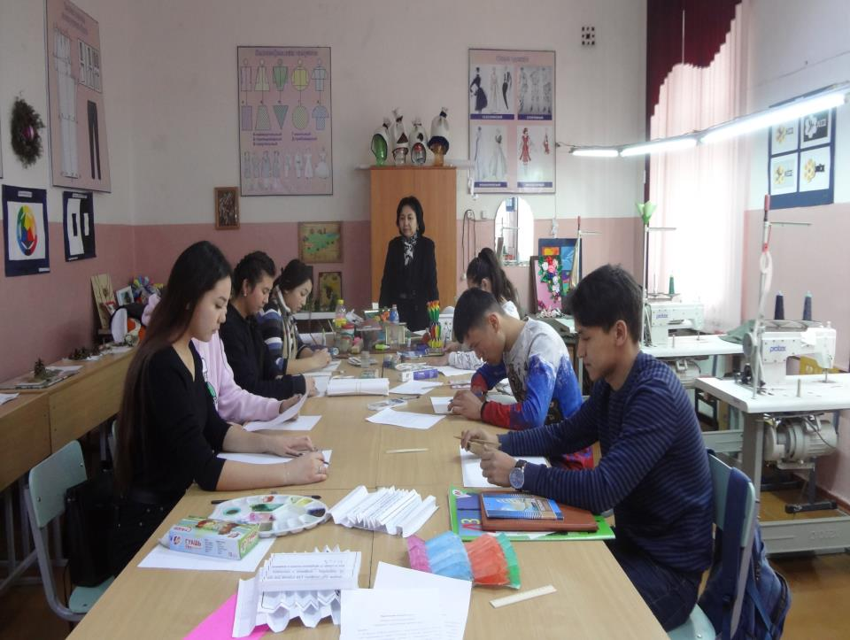

Slide 40
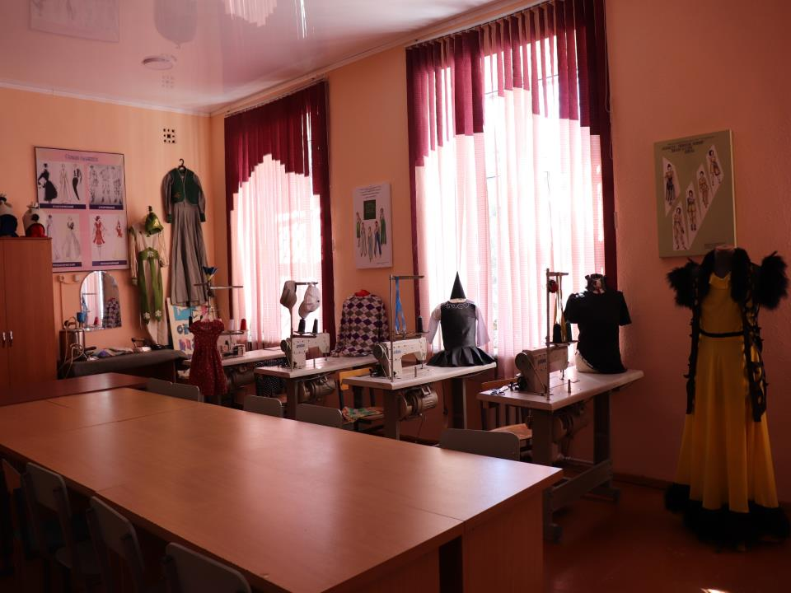

Slide 41
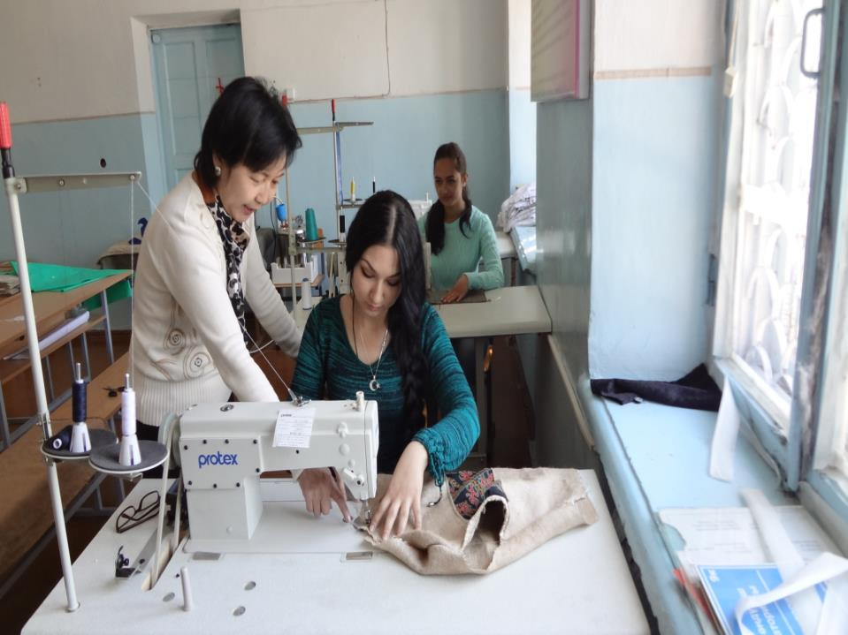

Slide 42
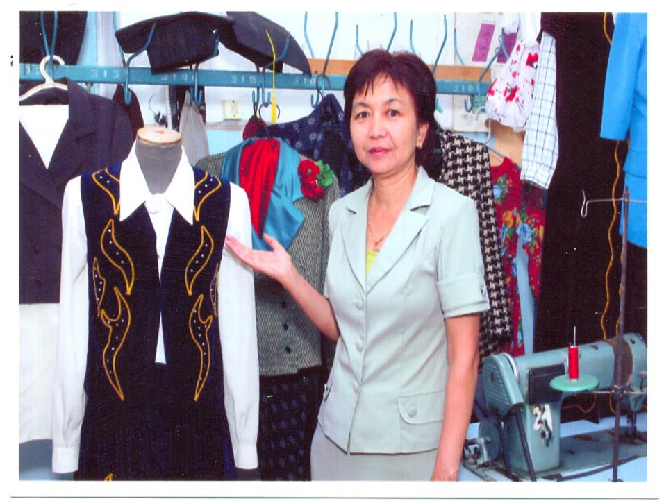

Slide 43
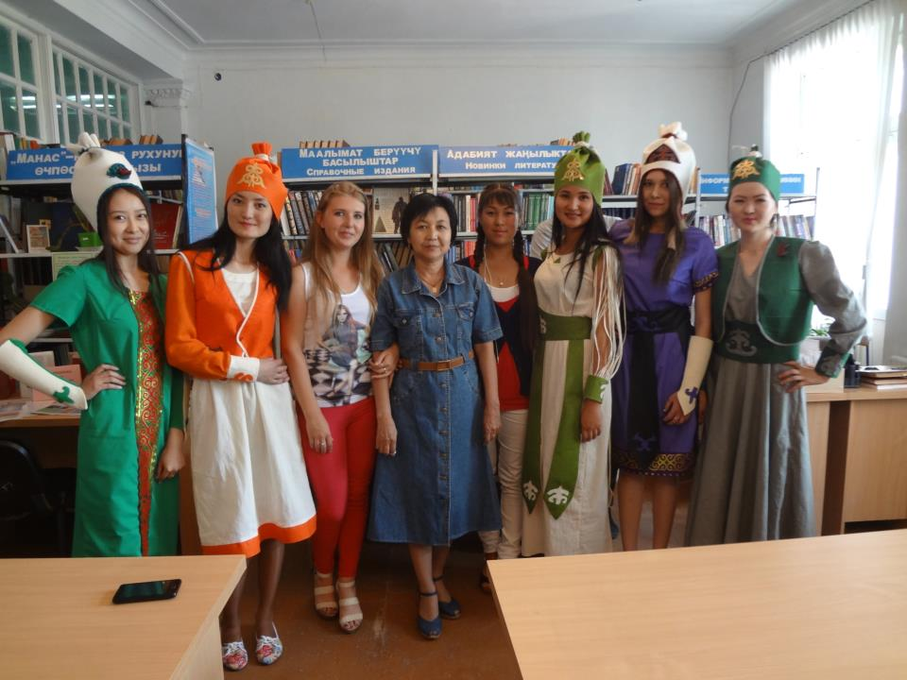

Slide 44
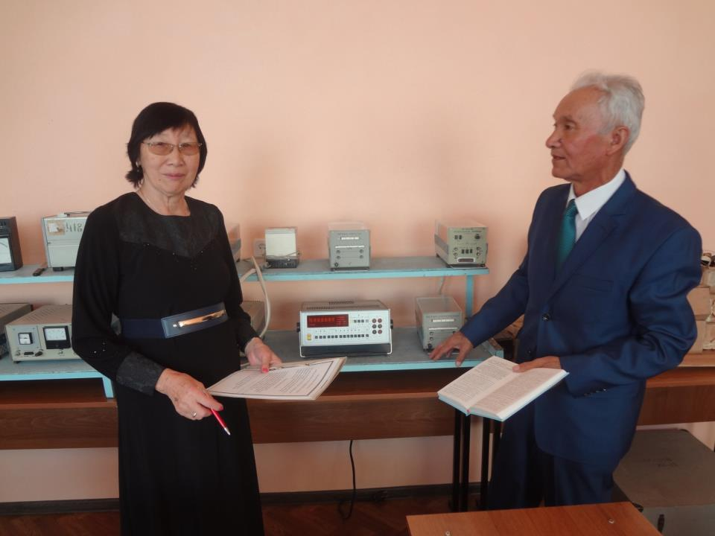

Slide 45
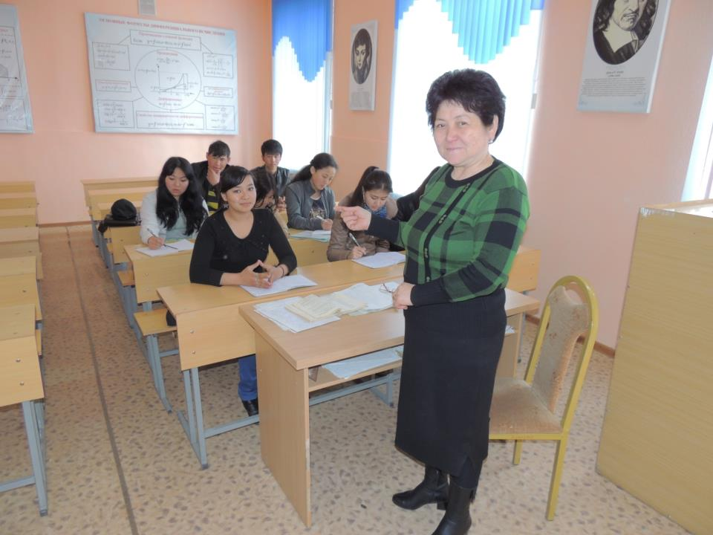

Slide 46
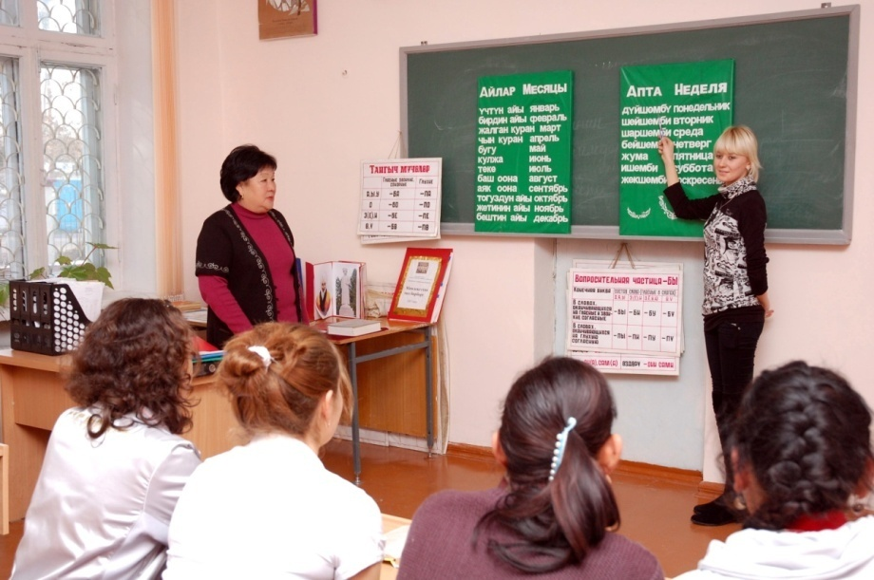

Slide 47
710200 “Информационные системы и технологии” (очная - 4 года; заочная – 5 лет) 710400 Программная инженерия (очная - 4 года; заочная – 5 лет; после колледжа – 3 года)
По окончанию вуза выпускники будут владеть комплексными знаниями системного аналитика, программиста, конструктора больших информационных систем, компьютерного дизайнера, а также смогут разрабатывать прикладные программы, информационные системы, web-сайты.

Slide 55
Деятельностью специалистов данного профиля является: -отдел дорожно-патрульной службы ГАИ; -отдел дорожного надзора ГАИ; -отдел автотехнической экспертизы ГАИ; -отдел регистрации и учета транспортных средств ГАИ; -отдел автоматизированного управления дорожного движения ГАИ; -служба безопасности дорожного движения автотранспортных предприятий; -экспертный отдел в компаниях по страхованию автотранспортных предприятий.
670300 «Организация и безопасность движения» (очная - 4 года; заочная – 5 лет;
после колледжа -3 года)

Slide 61
580200 «Финансовый менеджмент» (очная - 4 года; заочная – 5 лет);
580100 «Экономика и управление на предприятии» (очная - 4 года; заочная - 5 лет)
Выпускник, освоивший программу должен решать следующие профессиональные задачи:
• знать подходы к управлению и содержанию планирования, организации производства, инвестиционной и инновационной деятельности;
основные характеристики и процессы национальной экономики, рынка труда, логистики, социальной экономики в современных условиях глобализации;
выбирать необходимые формы организации производства и управления, принимать управленческие решения.

Slide 67
640200 «Электроэнергетика и электротехника» (бакалавр: очная - 4 года; заочная – 5 лет; магистратура : очная – 2 года )
Выпускники способны успешно работать практически на любом энергообъекте производства (электрические станции), транзитной передачи (энергообъединения) и распределение электроэнергии (распределительные электрические сети), а также в монтажно-наладочных, проектных и научно-исследовательских организациях электроэнергетики и т.д.

Slide 76
Отделение среднего профессионального образования

Slide 77
Осуществляет набор на базе 9 и 11 классов по следующим специальностям:
Дизайн (по отраслям)
Организация перевозок и управление на транспорте
Техническое обслуживание средств вычислительной техники и компьютерных сетей
Экономика и бухгалтерский учет
Электроснабжение (по отраслям)

Slide 92
Наша
студенческая
жизнь

Slide 112
Спасибо за внимание!

